Slide 1
인하방범대
201845003 김민정
201745033 최준영

Slide 2
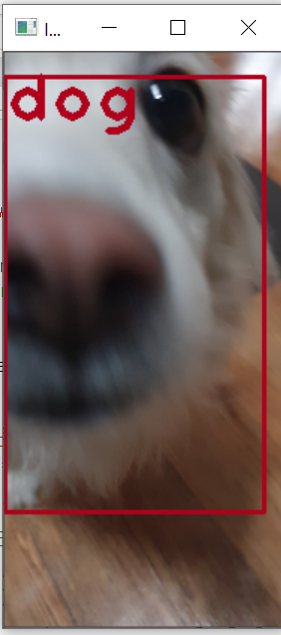
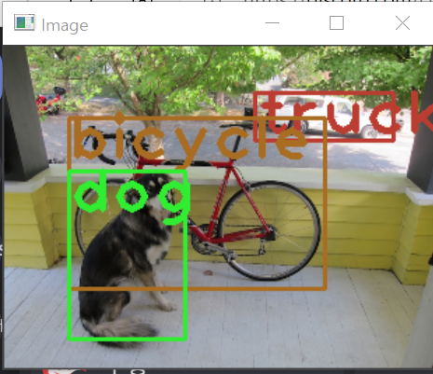
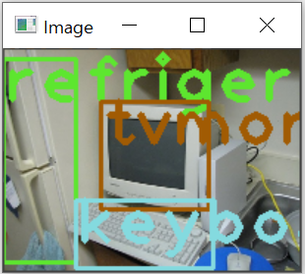
전 주차 결과물

Slide 3
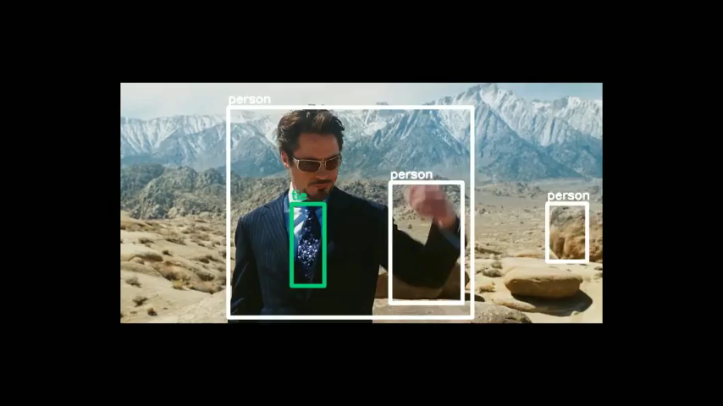
전 주차 결과물

Slide 4
진행 현황
3 / 26 | 팀 회의 및 기능 추출 | 서버 제작 / 마스킹 코드 / 지문인식
3 / 27 | Yolo를 실행시키기 위한 환경 마련 Tensorflow (darkflow) Cuda, Cudnn Anaconda Jupyter | Yolo 실행 환경 마련
3 / 28 |  | 사진 인식완료
3 / 29 |  | 동영상 인식 완료

Slide 5
Tensorflow 란?
구글(Google)에서 만든, 딥러닝 프로그램을 쉽게 구현할 수 있도록 다양한 기능을 제공해주는 라이브러리다.
Python, Java 등과 같은 다양한 언어를 지원한다. Python 언어를 최우선으로 하기에 보통 Python으로 이용하는 것이 편리하다.
(추가) Tensorboard 브라우저에서 실행가능한 시각화 도구이다 딥러닝 학습 과정을 추적하는데 유용하게 사용된다. 이후 CCTV에서 사람의 얼굴을 인식하는데 딥러닝 학습 과정이 필요한데 이 도구가 쓰일 것으로 보임 ★ DARKFLOW는 Tensorflow와 Yolo 기능을 합친 것이다.

Slide 6
Cuda / Cudnn 이란?
CUDA GPU를 사용하는데 필요한 기능을 제공하는 소프트웨어이다. 보통 CUDA는 CPU와 GPU를 혼합하여 사용하기 때문에 CPU만을 돌려 자칫 처리속도가 굉장히 느려질 수 있는 것을 해결해준다. 많은 양의 연산을 동시에 처리하는 것이 목표이다. 그러므로 딥러닝, 채굴과 같은 수학적 계산에 많이 쓰인다.
CUDNN CUDA기반 DEEP NEURAL NETWORK 라이브러리이다 CUDA가 GPU이용 고속연산 처리 수단이므로 CUDNN도 GPU를 이용한 고속화 처리가 가능하다.

Slide 7
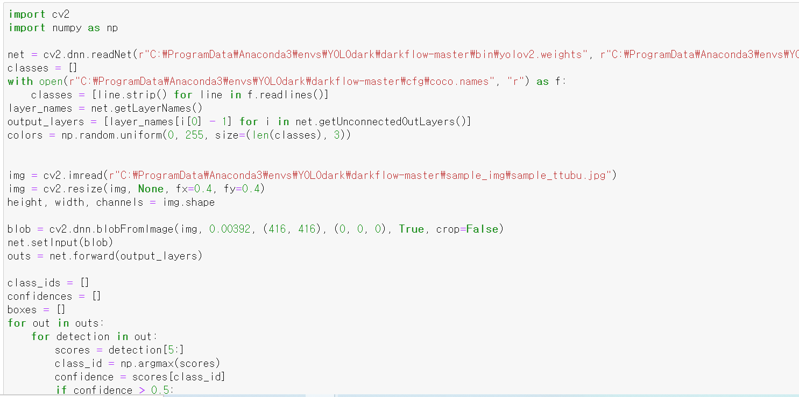
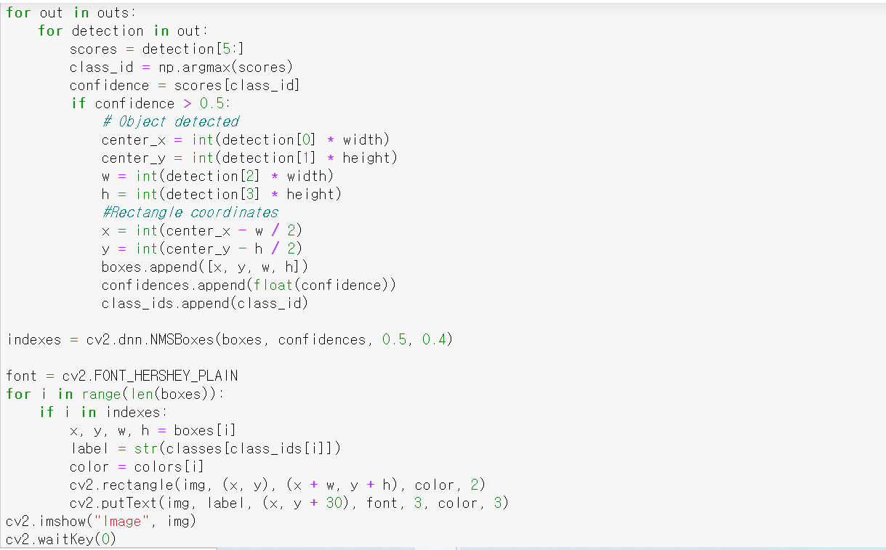
전체 코드(이미지)

Slide 8
코드 설명(이미지) 1
Yolo 불러오기
이미지 불러오고 사이즈 지정
객체 탐지

Slide 9
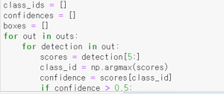
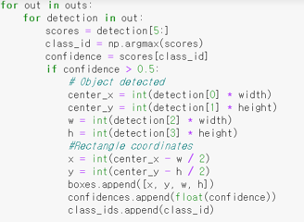
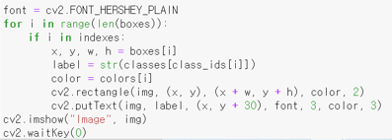
코드 설명(이미지) 2
찾은 객체에 대해 박스를 씌움
중복 박스 제거
이미지 출력

Slide 10
전 주차의 문제점
해당 Tensorflow 구동 환경 중에 따로 호환되는 GPU가 있다 해당 GPU가 없다면 구동이 어려운 상황이다.
Windows 환경에서 Tensorflow 환경을 맞춰주는 것이 복잡했다. 이번 주차의 결과물들을 토대로 라즈베리 파이에서 환경을 다시 맞춰줄 생각이다.

Slide 11
다음 주 일정
영상과 사진을 더 나아가 실제 리얼타임으로 객체인식을 시킬 것이다.
라즈베리 파이에서 보낸 실시간 영상을 재생해 줄 수 있는 웹 서버를 구현 하는 것 과, 카메라에서 사람을 실시간 인식하는 것까지 진행하고 가능하면 마스킹 자동화 코드까지 제작할 생각이다.
(예상) 마스킹 자동화 코드 제작 labellmg 라는 이미지 라벨링 툴을 사용해서 이미지를 학습시킬 계획이다. 사용될 이미지는 전처리가 필요한데 이 부분에서는 조금 더 방법을 강구할 계획이다.

Slide 12
참조문헌
https://reyrei.tistory.com/16?category=824469
https://reyrei.tistory.com/11
https://github.com/matterport/Mask_RCNN/releases
https://github.com/markjay4k/Mask-RCNN-series/blob/master/requirements.txt
https://reyrei.tistory.com/12?category=794577
https://developer.nvidia.com/?destination=node/19616&autologout_timeout=1

Slide 13
감사합니다.

